Slide 1
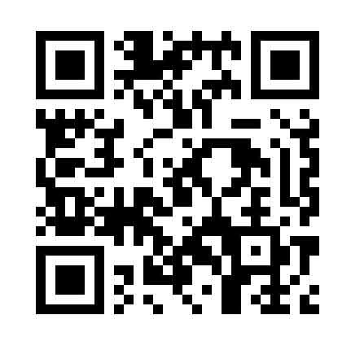


Mikä on
PH SIG ja Kanta PH FHIR tukiprojekti?
Mukaan postituslistalle
HL7 Finlandin avoin yhteistyöryhmä sähköisten omahoito-, asiointi- ja hyvinvointipalvelujen yhteentoimivuudelle
Miksi tärkeää juuri nyt?
Hyvinvointisovellukset, digitaaliset ratkaisut, Kanta, EHDS ja FHIR vievät kohti yhteentoimivaa ekosysteemiä
Mitä käytännössä?
Työpajat, kommentointi, yhteiset näkemykset, määrittelyjen tuki, uutiskirjeet ja yhteistyö Kelan/THL:n kanssa
Kanta PH FHIR -tukiprojekti
Yritysten ja sidosryhmien kanava Kanta PH FHIR -rajapintojen kehittämiseen ja kommentointiin
Notes:
Mikä PH SIG on?
HL7 Finlandin avoin yhteistyöryhmä sähköisten omahoito-, asiointi- ja hyvinvointipalvelujen yhteentoimivuudelle. Miksi tämä on tärkeää juuri nyt?
Hyvinvointisovellukset, digitaaliset terapiat, Kanta, EHDS ja FHIR vievät kohti yhteentoimivaa ekosysteemiä. Mitä PH SIG käytännössä tekee?
Työpajat, kommentointi, yhteiset näkemykset, määrittelyjen tuki, uutiskirjeet ja yhteistyö Kelan/THL:n kanssa. Kanta PH FHIR -tukiprojekti
Yritysten ja sidosryhmien kanava Kanta PH FHIR -rajapintojen kehittämiseen ja kommentointiin. Mitä hyötyä osallistujille on?
Vaikuttaminen, ennakkotieto, verkostoituminen, käytännön toteutusnäkökulma ja parempi näkyvyys kansalliseen kehitykseen. Tule mukaan toimintaan
Kenelle: sovelluskehittäjät, järjestelmätoimittajat, hyvinvointialueet, viranomaiset, asiantuntijat.
Loppuviesti: “Yhteentoimivuus syntyy vain yhdessä.”

Slide 2
Miten mukaan PH SIG ja
Kanta PH FHIR tukiprojektiin?
Mukaan postituslistalle
HL7 Finlandin avoin yhteistyöryhmä sähköisten omahoito-, asiointi- ja hyvinvointipalvelujen yhteentoimivuudelle
Mitä hyötyä osallistujille on?
Vaikuttaminen, ennakkotieto, verkostoituminen, käytännön toteutusnäkökulma ja parempi näkyvyys kansalliseen kehitykseen
Kenelle ?
Sovelluskehittäjät, järjestelmätoimittajat, hyvinvointialueet, viranomaiset, sähköisten omahoito-, asiointi- ja hyvinvointipalvelujen yhteentoimivuudesta kiinnostuneet asiantuntijat
Notes:
Mikä PH SIG on?
HL7 Finlandin avoin yhteistyöryhmä sähköisten omahoito-, asiointi- ja hyvinvointipalvelujen yhteentoimivuudelle. Miksi tämä on tärkeää juuri nyt?
Hyvinvointisovellukset, digitaaliset terapiat, Kanta, EHDS ja FHIR vievät kohti yhteentoimivaa ekosysteemiä. Mitä PH SIG käytännössä tekee?
Työpajat, kommentointi, yhteiset näkemykset, määrittelyjen tuki, uutiskirjeet ja yhteistyö Kelan/THL:n kanssa. Kanta PH FHIR -tukiprojekti
Yritysten ja sidosryhmien kanava Kanta PH FHIR -rajapintojen kehittämiseen ja kommentointiin. Mitä hyötyä osallistujille on?
Vaikuttaminen, ennakkotieto, verkostoituminen, käytännön toteutusnäkökulma ja parempi näkyvyys kansalliseen kehitykseen. Tule mukaan toimintaan
Kenelle: sovelluskehittäjät, järjestelmätoimittajat, hyvinvointialueet, viranomaiset, asiantuntijat.
Loppuviesti: “Yhteentoimivuus syntyy vain yhdessä.”

Slide 3
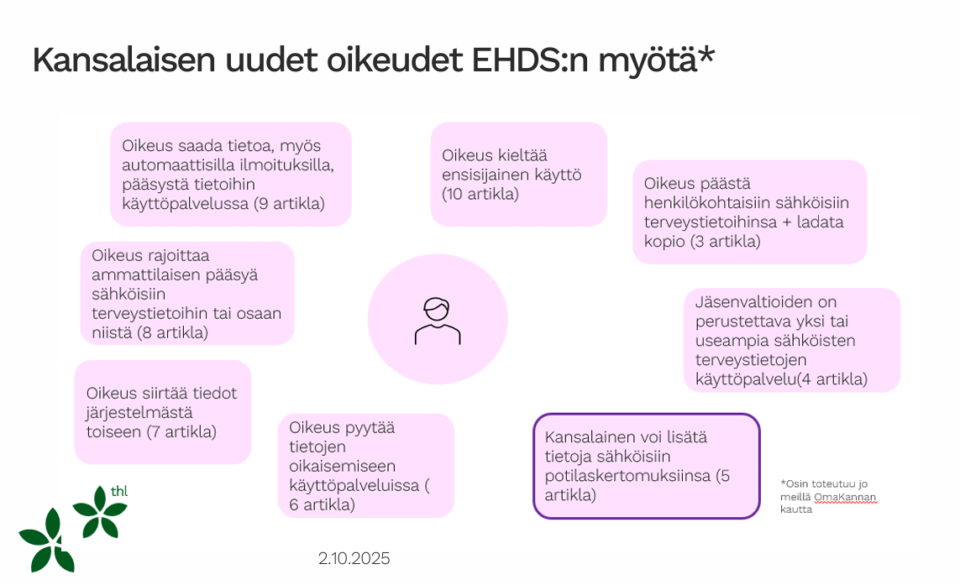
Miksi PH SIG ja Kanta PH FHIR tukiprojekti
Miksi tämä on juuri nyt ajankohtaista?
EHDS tuo kansalaisen tuottaman tiedon osaksi Kanta-kehittämistä
EHDS vahvistaa kansalaisen oikeuksia omiin terveystietoihin
Artikla 5 tuo oikeuden lisätä tietoja sähköisiin potilaskertomuksiin
Tämä ei ole vain juridinen muutos, vaan myös rajapinta-, tietosisältö- ja toimintamallikysymys
Yhteentoimivuus syntyy yhdessä
Notes:
Mikä PH SIG on?
HL7 Finlandin avoin yhteistyöryhmä sähköisten omahoito-, asiointi- ja hyvinvointipalvelujen yhteentoimivuudelle. Miksi tämä on tärkeää juuri nyt?
Hyvinvointisovellukset, digitaaliset terapiat, Kanta, EHDS ja FHIR vievät kohti yhteentoimivaa ekosysteemiä. Mitä PH SIG käytännössä tekee?
Työpajat, kommentointi, yhteiset näkemykset, määrittelyjen tuki, uutiskirjeet ja yhteistyö Kelan/THL:n kanssa. Kanta PH FHIR -tukiprojekti
Yritysten ja sidosryhmien kanava Kanta PH FHIR -rajapintojen kehittämiseen ja kommentointiin. Mitä hyötyä osallistujille on?
Vaikuttaminen, ennakkotieto, verkostoituminen, käytännön toteutusnäkökulma ja parempi näkyvyys kansalliseen kehitykseen. Tule mukaan toimintaan
Kenelle: sovelluskehittäjät, järjestelmätoimittajat, hyvinvointialueet, viranomaiset, asiantuntijat.
Loppuviesti: “Yhteentoimivuus syntyy vain yhdessä.”

Slide 4
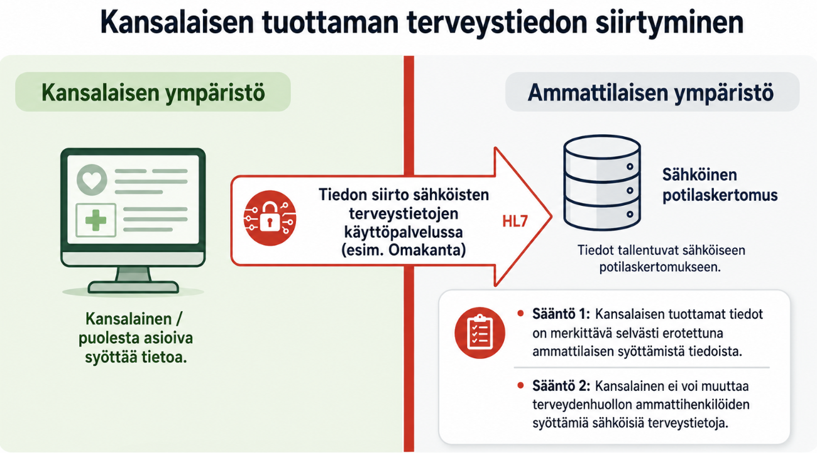

Miksi PH SIG ja Kanta PH FHIR tukiprojekti
Miksi tämä on juuri nyt ajankohtaista?
EHDS tuo kansalaisen tuottaman tiedon osaksi Kanta-kehittämistä
Artikla 5 tuo oikeuden lisätä tietoja sähköisiin potilaskertomuksiin
Tämä ei ole vain juridinen muutos, vaan myös rajapinta-, tietosisältö- ja toimintamallikysymys
Yhteentoimivuus syntyy yhdessä
Notes:
Mikä PH SIG on?
HL7 Finlandin avoin yhteistyöryhmä sähköisten omahoito-, asiointi- ja hyvinvointipalvelujen yhteentoimivuudelle. Miksi tämä on tärkeää juuri nyt?
Hyvinvointisovellukset, digitaaliset terapiat, Kanta, EHDS ja FHIR vievät kohti yhteentoimivaa ekosysteemiä. Mitä PH SIG käytännössä tekee?
Työpajat, kommentointi, yhteiset näkemykset, määrittelyjen tuki, uutiskirjeet ja yhteistyö Kelan/THL:n kanssa. Kanta PH FHIR -tukiprojekti
Yritysten ja sidosryhmien kanava Kanta PH FHIR -rajapintojen kehittämiseen ja kommentointiin. Mitä hyötyä osallistujille on?
Vaikuttaminen, ennakkotieto, verkostoituminen, käytännön toteutusnäkökulma ja parempi näkyvyys kansalliseen kehitykseen. Tule mukaan toimintaan
Kenelle: sovelluskehittäjät, järjestelmätoimittajat, hyvinvointialueet, viranomaiset, asiantuntijat.
Loppuviesti: “Yhteentoimivuus syntyy vain yhdessä.”

Slide 5
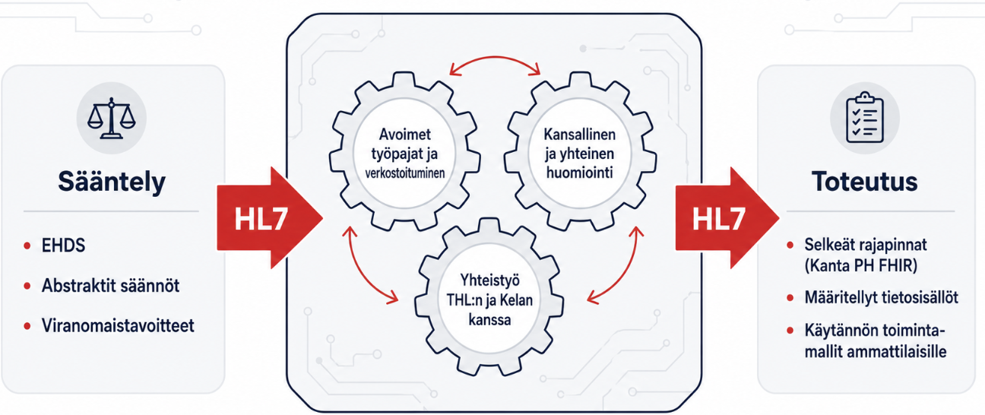
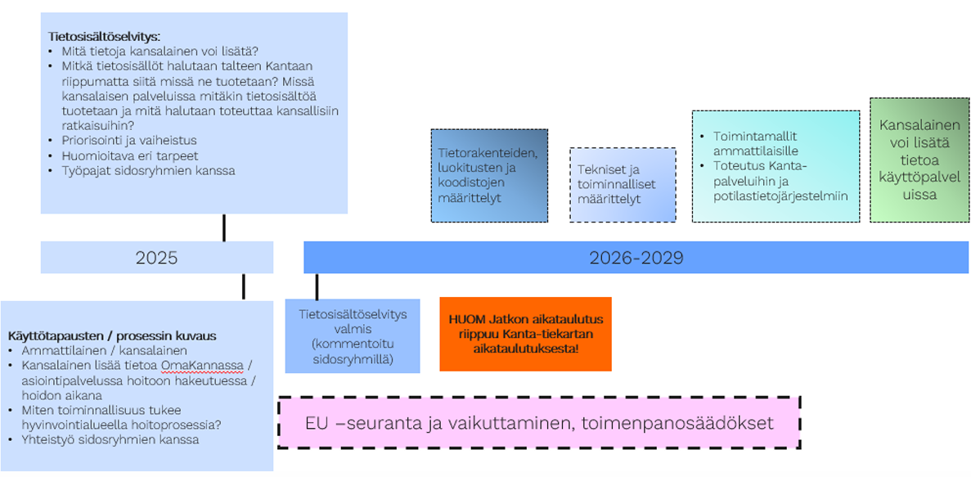
Mikä on tukiprojektien rooli?
PH SIG kokoaa käyttäjät, viranomaiset, yritykset ja asiantuntijat samaan pöytään
Kanta PH FHIR -tukiprojekti on väline viedä avoin keskustelu kohti määrittelyjä ja toteutusta
Tavoitteena on tunnistaa, mitä tietoa kansalainen voi tuottaa, miten se välitetään ja miten se näkyy ammattilaisille

Slide 6
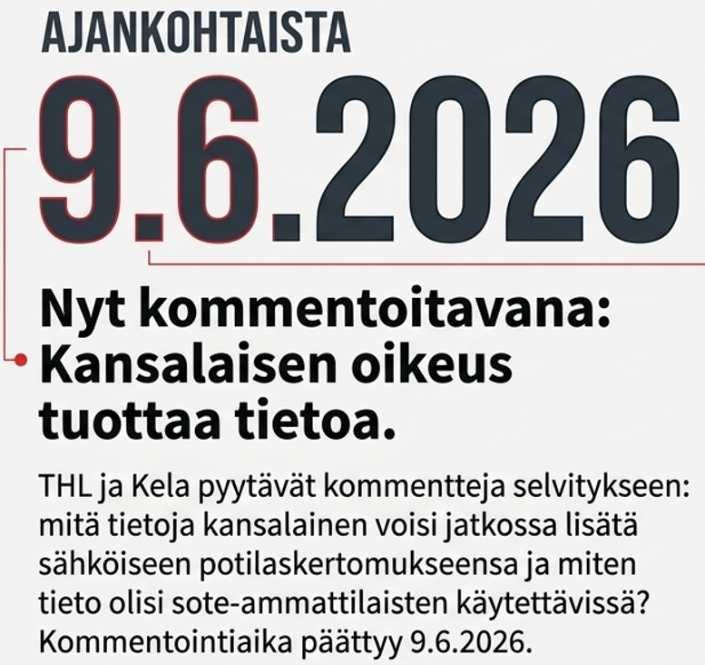
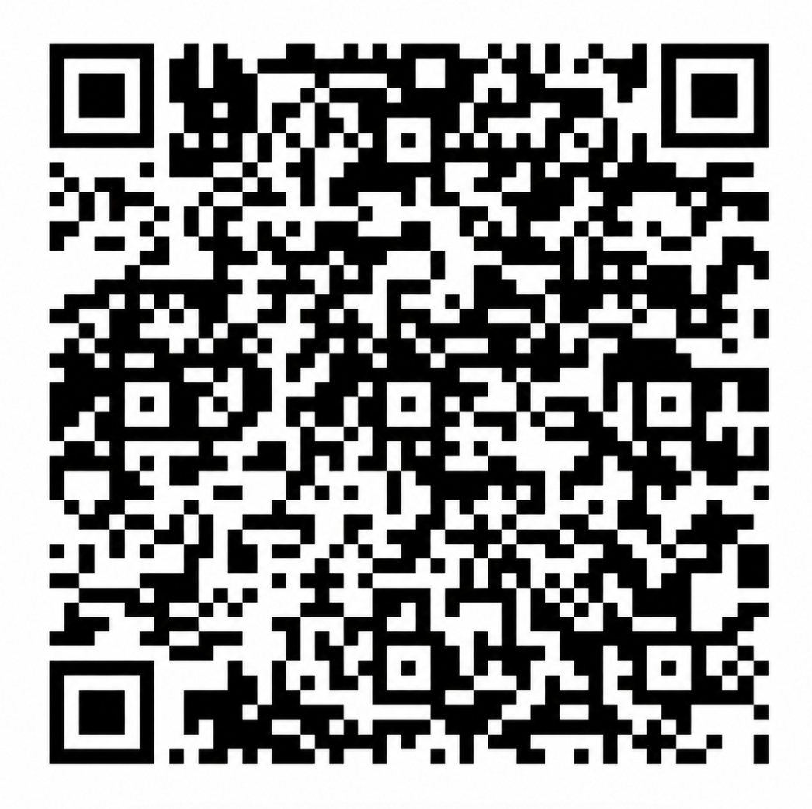

Kommentointiaika 9.6.2026 asti
Kommentteja voivat antaa sekä yksityishenkilöt että organisaatioiden ja järjestelmätoimittajien edustajat
Eurooppalainen terveystietoalue mahdollistaa, että kansalainen voi lisätä tietoa sähköiseen potilaskertomukseen. Tämän uuden oikeuden toteuttamiseksi THL ja Kela ovat tehneet kansallista valmistelutyötä siitä, mitä tietoja kansalainen voisi lisätä sähköiseen potilaskertomukseen sekä miten kansalaisen lisäämä tieto olisi sote-ammattilaisten käytettävissä
PH SIG ja Kanta PH FHIR -tukiprojektit tarjoavat foorumin yhteiseen valmisteluun ja kommentointiin

